Slide 1
Αρχές Οικονομικής Θεωρίας
Κεφάλαιο 1
Βασικές Οικονομικές Έννοιες
ΣΑΒΒΙΔΟΥ ΘΕΟΠΙΣΤΗ
ΠΕ80 ΟΙΚΟΝΟΜΙΑΣ

Slide 2
1.1. Αντικείμενο της Πολιτικής Οικονομίας
(ή Οικονομικής Επιστήμης)
η μελέτη των οικονομικών προβλημάτων που δημιουργούνται μέσα σε μια κοινωνία
Προβλήματα πολλά και ποικίλα

Slide 3
Κατηγορίες Προβλημάτων
Ποια προϊόντα παράγονται σε μια κοινωνία και σε τι ποσότητες (ορισμένη χρονική περίοδο)
Με ποιον τρόπο παράγονται αυτά τα προϊόντα
Πώς γίνεται η διανομή των προϊόντων στα μέλη της κοινωνίας
Πώς μπορεί να αυξηθεί η ποσότητα των παραγόμενων προϊόντων – πώς θα αναπτυχθεί η οικονομία μιας κοινωνίας

Slide 4
1.2. Οικονομία Ροβινσώνα Κρούσου
Ερωτήματα
Πώς θα επιβιώσει; (τροφή, ένδυση και στέγη)
  Ποια και πόσα προϊόντα θα παραχθούν σ αυτή την οικονομία με τους δεδομένους οικονομικούς πόρους
Πώς θα φτιάξει μια καλύβα και πού; (υλικά – τοποθεσία)
  Τρόπος παραγωγής – τεχνολογία παραγωγικής διαδικασίας
Οικονομία ενός ατόμου
  Δεν έχει έννοια το πρόβλημα της διανομής
Πώς θα αυξήσει την ποσότητα των προϊόντων που μπορεί να παράγει;
  Οικονομική ανάπτυξη – δημιουργία κεφαλαίου και τεχνολογίας ανάπτυξης της οικονομίας

Slide 5
1.3.Ανάγκες
Οικονομικές ανάγκες
Για την ικανοποίησή τους χρησιμοποιούνται οικονομικά αγαθά
Ιδιότητες των αναγκών
Εξέλιξη
Πολλαπλασιασμός
Κορεσμός

Slide 6
Εξέλιξη
Διαφοροποίηση αγαθών που χρησιμοποιούνται για την ικανοποίηση της ίδιας ανάγκης
Παράδειγμα
Θέρμανση: φωτιά σόμπες καλοριφέρ
Πολλαπλασιασμός
Δημιουργία νέων αναγκών
Λόγοι πολλαπλασιασμού και εξέλιξης αναγκών:
  Τεχνολογία
  Μίμηση
  Συνήθεια
  Διαφήμιση

Slide 7
Λόγοι πολλαπλασιασμού και εξέλιξης των αναγκών
Τεχνολογία
  Αποτέλεσμα της τεχνολογικής προόδου είναι η συνεχής ανακάλυψη νέων προϊόντων
Μίμηση
  Η έμφυτη τάση των ανθρώπων να μιμούνται τους άλλους συντελεί στη δημιουργία νέων αναγκών
Συνήθεια
  η τάση των ανθρώπων να ζητούν την επανάληψη μιας απόλαυσης από τη χρησιμοποίηση ενός αγαθού, οδηγεί τελικά στην ανάγκη γι’ αυτό το αγαθό
Διαφήμιση
  Επιδρά ψυχολογικά στον καταναλωτή και του δημιουργεί την επιθυμία απόκτησης αγαθών
  Δημιουργία αναγκών που διαφορετικά δε θα υπήρχαν

Slide 8
Κορεσμός
Οι ανάγκες ως σύνολο είναι απεριόριστες ή ακόρεστες, αλλά κάθε μια ανάγκη ξεχωριστά υπόκειται σε προσωρινό κορεσμό.
όσο ποσότητα αγαθού που χρησιμοποιείται για την ικανοποίηση μιας ανάγκης
τόσο η ένταση της ανάγκης
        Πλήρης ικανοποίηση ή κορεσμός
Ο κορεσμός είναι προσωρινός

Slide 9
1.4. Προϊόντα ή Οικονομικά Αγαθά
Ελεύθερα Αγαθά
Βρίσκονται ελεύθερα στη φύση
Δεν αποτελούν αντικείμενο της Οικονομικής Επιστήμης
Πχ. Φως, θερμότητα ήλιου
Οικονομικά Αγαθά ή Προϊόντα ή Εμπορεύματα
Είναι αποτέλεσμα της παραγωγικής προσπάθειας των ανθρώπων
Βρίσκονται σε περιορισμένες ποσότητες σε σχέση με τις ανάγκες που ικανοποιούν
Προϊόντα: επειδή παράγονται με κάποια διαδικασία
Εμπορεύματα: επειδή γίνονται αντικείμενα αγοράς και πώλησης

Slide 10
Κατηγορίες Αγαθών
Υλικά και Άυλα Αγαθά ή Υπηρεσίες
  Κριτήριο: υλική υπόσταση
Διαρκή και Καταναλωτά Αγαθά
  Κριτήριο: διάρκεια
Κεφαλαιουχικά και Καταναλωτικά Αγαθά
  Κριτήριο: σκοπός

Slide 11
i.Υλικά και Άυλα Αγαθά ή Υπηρεσίες
Υλικά Αγαθά
  Έχουν υλική υπόσταση
  Π.χ. τρόφιμα, ρούχα
Άυλα Αγαθά
  Δεν έχουν υλική υπόσταση
  Διάφορες καταστάσεις ή μορφές ενέργειας
  Π.χ. διάλεξη, τραγούδι, θερμότητα το χειμώνα,φως το βράδυ

Slide 12
ii.Διαρκή και Καταναλωτά Αγαθά
Διαρκή Αγαθά
  Εκείνα που μπορούν να χρησιμοποιηθούν πολλές φορές για τον ίδιο σκοπό, χωρίς να μεταβληθεί η φυσική τους υπόσταση
  Π.χ. έπιπλα,ρούχα,αυτοκίνητα
Καταναλωτά Αγαθά
  Εκείνα που μόνο μια φορά μπορούν να χρησιμοποιηθούν για το σκοπό που έχουν παραχθεί
  Π.χ. τρόφιιμα, καυσόξυλα, βενζίνη, τσιγάρα

Slide 13
iii.Κεφαλαιουχικά και Καταναλωτικά Αγαθά
Κεφαλαιουχικά Αγαθά
  Χρησιμοποιούνται στην παραγωγική διαδικασία από την οποία παράγονται άλλα αγαθά
  Κτίρια, μηχανήματα, εργαλεία, δρόμοι, πλοία κλπ.
  Π.χ. το τρακτέρ που χρησιμοποιείται για την παραγωγή υφάσματος, το κτίριο ενός εργοστασίου
Καταναλωτικά Αγαθά
  Χρησιμοποιούνται για την άμεση ικανοποίηση των αναγκών των ανθρώπων, δλδ. για κατανάλωση
  Π.χ. πορτοκάλια, γραβάτα, σοκολάτα

Slide 14
Ένα αγαθό μπορεί να ανήκει σε περισσότερες από μία κατηγορίες
  Π.χ. η σοκολάτα είναι υλικό, καταναλωτό και καταναλωτικό αγαθό
Το ίδιο αγαθό μπορεί να ανήκει σε δύο κατηγορίες, ανάλογα με το σκοπό της χρήσης του
  Π.χ. το βιβλίο στο σπίτι μας είναι καταναλωτικό αγαθό, ενώ εάν είναι στη βιβλιοθήκη του σχολείου είναι κεφαλαιουχικό αγαθό

Slide 15
1.5 Αγορά
Ο χώρος όπου γίνονται αγοραπωλησίες ονομάζεται αγορά.
Π.χ. ο εμπορικός δρόμος μιας πόλης όπου βρίσκονται τα μαγαζιά θεωρείται η αγορά της
Η έννοια της αγοράς δεν περιορίζεται σε ένα γεωγραφικό χώρο, αλλά περιλαμβάνει όλα εκείνα τα μέσα με τα οποία μπορεί να πραγματοποιηθεί μια αγοραπωλησία και όλους τους σχετικούς χώρους.

Slide 16
Παραδείγματα αγορών
Λαϊκή αγορά στη γειτονιά
Λαχαναγορά Θεσσαλονίκης
Χρηματιστήριο Αθηνών
Συχνά οι αγορές αναφέρονται με το όνομα των αγαθών
που είναι αντικείμενο αγοραπωλησίας
  αγορά αγροτικής γης
  η αγορά τίτλων (ομολόγων και μετοχών) στο χρηματιστήριο
  αγορά εργασίας κτλ

Slide 17
1.6 Κοινωνικοί Θεσμοί
Οικογένεια ή Νοικοκυριό
Επιχείρηση
Εργατικά Σωματεία
Κράτος

Slide 18
i.Οικογένεια/Νοικοκυριό
Νοικοκυριό
ένα άτομο που ζει μόνο του ή από μια οικογένεια, μαζί με την οποία ζει και ένα άλλο ή περισσότερα άτομα.
τα άτομα που αποφασίζουν από κοινού για τα οικονομικά θέματα
Είσπραξη εισοδημάτων σε κάθε χρονική περίοδο (π.χ. ένα μήνα ή ένα έτος)
  Περιουσία (π.χ. ενοίκια)
  Μισθός εργαζόμενων μελών
  Σύνταξη ηλικιωμένων μελών
Συνολικό εισόδημα
  βραχυπρόθεσμα δε μεταβάλλεται σημαντικά μπορεί να θεωρηθεί σταθερό.

Slide 19
Οικονομικές Αποφάσεις
πόσο μέρος του εισοδήματος θα καταναλώσει
πόσο θα αποταμιεύσει
το μέρος που θα καταναλωθεί, σε ποια προϊόντα και σε ποιες αναλογίες θα δαπανηθεί
το μέρος του εισοδήματος που θα αποταμιευθεί, πότε θα χρησιμοποιηθεί και για ποιο σκοπό

Slide 20
Προσδιοριστικοί Παράγοντες Καθορισμού Αποφάσεων Νοικοκυριού για το εισόδημα
Μέγεθος εισοδήματος
Μέγεθος νοικοκυριού και ηλικία μελών
μεγαλύτερο το νοικοκυριό, μεγαλύτερο το μέγεθος της κατανάλωσης.
διαφορετικά προϊόντα αγοράζει μια οικογένεια με μικρά παιδιά απ’ ό,τι μια οικογένεια με ηλικιωμένα άτομα
Γεωγραφική Θέση
Κοινωνικό Περιβάλλον

Slide 21
Αποφάσεις Νοικοκυριού
Ποια μέλη της οικογένειας θα δουλέψουν;
Θα δουλέψει ο άντρας; (παραδοσιακή άποψη)
Θα δουλέψει η γυναίκα;
Θα δουλέψουν τα παιδιά ή θα σπουδάσουν;

Slide 22
Βασική Επιδίωξη του Νοικοκυριού
Η όσο το δυνατόν πληρέστερη ικανοποίηση των αναγκών του με βάση το δεδομένο εισόδημα που έχει στη διάθεσή του.
Παρατηρήσεις:
  οι αποφάσεις του νοικοκυριού δεν παίρνονται χωριστά η καθεμιά, αλλά σε συνδυασμό. Π.χ. η απόφαση για τα μέλη της οικογένειας που θα δουλέψουν μπορεί να παρθεί σε συνδυασμό με την απόφαση για την αγορά διαμερίσματος.
  μεταξύ των νοικοκυριών υπάρχουν σημαντικές διαφορές.
Ορισμένα νοικοκυριά αποτελούν και επιχείρηση, π.χ.ένα αγροτικό νοικοκυριό
  Παίρνουν αποφάσεις ως καταναλωτικές και ως επιχειρηματικές μονάδες.

Slide 23
ii.Επιχειρήσεις
Παραγωγικές μονάδες με διάφορες νομικές μορφές (ανώνυμη εταιρεία, ΕΠΕ κτλ.)
Με διαφορετικό μέγεθος και αντικείμενο
Ένα ή περισσότερα άτομα παίρνουν αποφάσεις σχετικά με την παραγωγή.
Αποφάσεις:
Τι προϊόν θα παράγει η επιχείρηση
Σε τι ποσότητα θα το παράγει
Ποια μέθοδος παραγωγής θα χρησιμοποιήσει, δηλαδή ποια τεχνολογία,
Σε ποιο μέρος θα εγκατασταθεί η επιχείρηση,
Σε ποια τιμή θα πουλάει το προϊόν

Slide 24
ii.Επιχειρήσεις
Όσο μεγαλύτερο είναι το κέρδος μιας επιχείρησης, τόσο πιο βέβαιη θα είναι η επιβίωσή της και η ανάπτυξή της μακροχρόνια
Μεγαλύτερο δυνατό κέρδος είναι η πώληση όσο το δυνατόν μεγαλύτερων ποσοτήτων του προϊόντος στη μεγαλύτερη δυνατή τιμή και η παραγωγή τους με το χαμηλότερο δυνατό κόστος
Αντικειμενικός σκοπός της επιχείρησης και οδηγός της στη λήψη των
διάφορων αποφάσεων είναι η μεγιστοποίηση του κέρδους, δηλαδή η
επίτευξη του μεγαλύτερου δυνατού κέρδους.

Slide 25
ii.Επιχειρήσεις
Μεγάλες επιχειρήσεις
  μεγάλα χρηματικά κεφάλαια
  πολυπληθές εργατικό δυναμικό
  επιστημονικό προσωπικό
  προσπάθεια για τη μεγιστοποίηση του κέρδους φανερή και προγραμματισμένη
Μικρές επιχειρήσεις, όπως μια βιοτεχνία ή ένα μικρό εμπορικό στη γειτονιά σας
  προσπάθεια για το μέγιστο κέρδος όχι συνειδητή ή φανερή
  ένας μικροεπιχειρηματίας μπορεί να αποβλέπει σε ένα ορισμένο εισόδημα, χωρίς να ενδιαφέρεται για το μέγιστο

Slide 26
iii.Το Εργατικό Σωματείο
Τα εργατικά σωματεία είναι οργανώσεις εργαζομένων με αντικειμενικό σκοπό την προώθηση των κοινών συμφερόντων των μελών τους και συγκεκριμένα τη βελτίωση της οικονομικής τους κατάστασης
18^{ος} αιώνας Αγγλία -Βιομηχανική Επανάσταση
Μετακίνηση αγροτικού πληθυσμού στις βιομηχανικές περιοχές (αστικοποίηση)
δημιουργία εργατικής τάξης με μοναδική πηγή εισοδήματος την αμοιβή απασχόλησης στη βιομηχανία

Slide 27
iii.Εργατικά Σωματεία
Παράγοντες Δημιουργίας Εργατικών Σωματείων
  Το αίσθημα της ανασφάλειας – λόγω έλλειψης άλλων μέσων συντήρησης
  Το ενδεχόμενο της ανεργίας
Οργάνωση των εργατών σε σωματεία
  Διαπραγμάτευση με τον εργοδότη
  Εξασφάλιση καλύτερων όρων απασχόλησης
  Αντιστάθμισμα στην οικονομική δύναμη του εργοδότη
  Όταν οι εργάτες είναι μόνοι είναι σε αδύναμη θέση απέναντι στον εργοδότη, ενώ αν ενεργούν ως σύνολο μπορούν να αποκομίσουν περισσότερα πλεονεκτήματα

Slide 28

iv.Κράτος
Η ισχυρότερη συλλογική οντότητα
Η συμπεριφορά του επηρεάζει σε σημαντικό βαθμό την οικονομική ζωή της χώρας και τις αποφάσεις των επιχειρήσεων και των νοικοκυριών.

Slide 29
Οικονομικές Λειτουργίες του Κράτους
Επιχειρήσεις
Νοικοκυριά
Παραγωγικές Λειτουργίες – «Δωρεάν» Παροχή Αγαθών
Επιβολή Φορολογίας
Παροχή Διαφόρων Διευκολύνσεων
Επιβολή Φορολογίας
Παροχή Επιδομάτων και Διαφόρων Αγαθών στους Πολίτες
Προστασία
Παιδεία
Περίθαλψη

Slide 30
1.7. Οι παραγωγικές Δυνατότητες της Οικονομίας ι) Οι Συντελεστές της Παραγωγής
Παραγωγική Διαδικασία
  Όλους τους τρόπους με τους οποίους ο άνθρωπος μετασχηματίζει την ύλη, για να της δώσει μορφή χρήσιμη για τη ζωή του
Απαραίτητα στοιχεία
  η ανθρώπινη προσπάθεια
  η φύση (γη και περιβάλλον).
Εργαλεία – παραχθέντα μέσα παραγωγής
  αποτελούν προϊόντα παραγωγής
  χρησιμοποιούνται στην παραγωγική διαδικασία για την παραγωγή άλλων προϊόντων
  τεχνολογικά πολύ εξελιγμένα στις σύγχρονες κοινωνίες
  απαραίτητα για την παραγωγή των προϊόντων που χρειάζονται σήμερα οι άνθρωποι.

Slide 31
1.7. Οι παραγωγικές Δυνατότητες της Οικονομίας ι) Οι Συντελεστές της Παραγωγής
Παραγωγικοί Συντελεστές
  Τα στοιχεία που συντελούν στην παραγωγική διαδικασία
Εργασία
Έδαφος (Γη)
Κεφάλαιο
Επιχειρηματικότητα

Slide 32
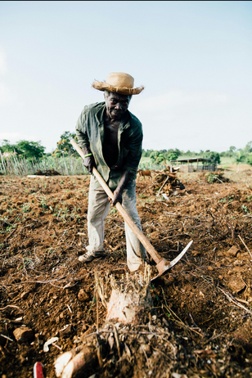
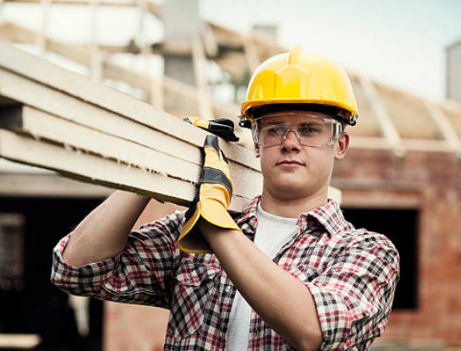

Εργασία
Ως εργασία ορίζουμε την καταβολή ανθρώπινης προσπάθειας, σωματικής και πνευματικής, για την παραγωγή κάποιου προϊόντος
.

Slide 33
Εργασία
Ανθρώπινο κεφάλαιο
  Το σύνολο των γνώσεων που αποκτά ο άνθρωπος με τη μόρφωση και την εμπειρία ονομάζουμε ανθρώπινο κεφάλαιο
Κατά την εργασία τους οι άνθρωποι χρησιμοποιούν γνώσεις που απέκτησαν στο σχολείο, σε διάφορες τεχνικές σχολές, στο Πανεπιστήμιο, αλλά και από την εμπειρία τους στη δουλειά

Slide 34
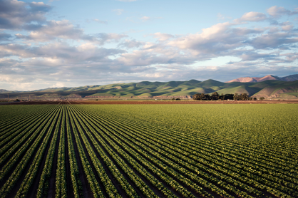
Έδαφος (Γη)
Ο συντελεστής έδαφος ή γη περιλαμβάνει τη γεωγραφική έκταση, επιφάνεια, υπέδαφος, λίμνες, ποτάμια, θάλασσες καθώς και τις ιδιότητες του εδάφους που είναι χρήσιμες στην παραγωγική διαδικασία

Slide 35
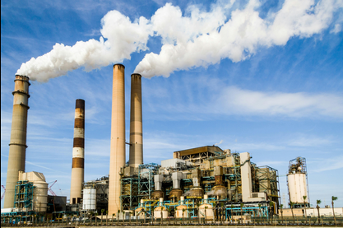
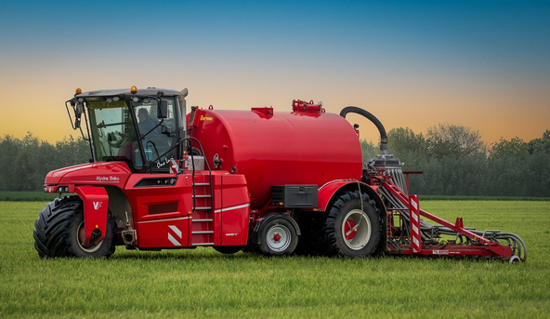
Κεφάλαιο
Ο συντελεστής κεφάλαιο περιλαμβάνει όλα τα προϊόντα που χρησιμοποιούνται στην παραγωγική διαδικασία για την παραγωγή άλλων προϊόντων

Slide 36
Τα στοιχεία που αποτελούν τους συντελεστές της παραγωγής μετατρέπονται σε συντελεστές παραγωγής, όταν χρησιμοποιούνται στην παραγωγική διαδικασία.
Η ύπαρξή τους και μόνο τους δίνει τη δυνατότητα να γίνουν συντελεστές παραγωγής, αλλά αποκτούν αυτήν την ιδιότητα, όταν πραγματικά χρησιμοποιούνται για την παραγωγή.
Ένα στρέμμα γης, π.χ., γίνεται παραγωγικός συντελεστής, όταν καλλιεργείται. Όσο παραμένει ακαλλιέργητο, είναι εν δυνάμει συντελεστής παραγωγής. Το ίδιο ισχύει για την εργασία και το κεφάλαιο.

Slide 37
Επιχειρηματικότητα
Κάποιοι υποστηρίζουν ότι η επιχειρηματικότητα είναι ένα είδος εργασίας κα όχι ξεχωριστός παραγωγικός ευντελεστής
Ως επιχειρηματικότητα εννοούν την ικανότητα που έχουν ορισμένοι άνθρωποι να διαβλέπουν κέρδος σε διάφορες οικονομικές
δραστηριότητες και να αναλαμβάνουν να συνδυάσουν τους άλλους τρεις συντελεστές, για να γίνει η παραγωγή.

Slide 38
Το χαρακτηριστικό στοιχείο των συντελεστών της παραγωγής είναι ότι για κάθε χρονική περίοδο και για κάθε οικονομία θεωρούνται δεδομένοι
Σε μακροχρόνιες περιόδους το μέγεθός τους μεταβάλλεται, αλλά βραχυχρόνια μπορούν να θεωρηθούν δεδομένοι
Επειδή οι ανάγκες των ανθρώπων είναι σχετικά μεγάλες, οι παραγωγικοί συντελεστές και τα προϊόντα που παράγονται απ’ αυτούς βρίσκονται σε στενότητα,
δηλ. είναι περιορισμένοι σε σχέση με τις ανάγκες των ατόμων

Slide 39
ii. Τo Κύριο Οικονομικό Πρόβλημα
Τα αγαθά που διαθέτει μια οικονομία βρίσκονται σε έλλειψη σχετικά με τις ανάγκες των ανθρώπων.
Ουσία οικονομικού προβλήματος
  σχετική έλλειψη ή στενότητα των αγαθών.
Η διαφορά που υπάρχει μεταξύ του πλήθους των αναγκών που οι άνθρωποι επιδιώκουν να ικανοποιήσουν και του περιορισμένου όγκου των αγαθών που υπάρχουν για την ικανοποίηση αυτών των αναγκών

Slide 40
iii.Καμπύλη Παραγωγικών Δυνατοτήτων (Κ.Π.Δ.)
Υποθέσεις:
Η οικονομία χρησιμοποιεί όλους τους παραγωγιούς συνελεστές που έχει στη διάθεσή της αποδοτικά (ορθολογικά)
Η τεχνολογία της παραγωγής είναι δεδομένη
Η οικονομία παράγει μόνο δύο προϊόντα
Δείχνει τις μεγαλύτερες ποσότητες ενός προϊόντος που είναι δυνατό να παραχθούν σε μια οικονομία για κάθε δεδομένη ποσότητα του άλλου προϊόντος

Slide 41
Τρόποι αντιμετώπισης
  οργανωμένη δραστηριότητα
  ανάπτυξη της τεχνολογίας
  εξεύρεση νέων παραγωγικών πόρων κτλ.
Κάθε οικονομικό αγαθό είναι αποτέλεσμα παραγωγικής διαδικασίας, στην οποία χρησιμοποιούνται οι συντελεστές της παραγωγής.
  σχετική έλλειψη αγαθών είναι στην πραγματικότητα έλλειψη παραγωγικών συντελεστών.

Slide 42
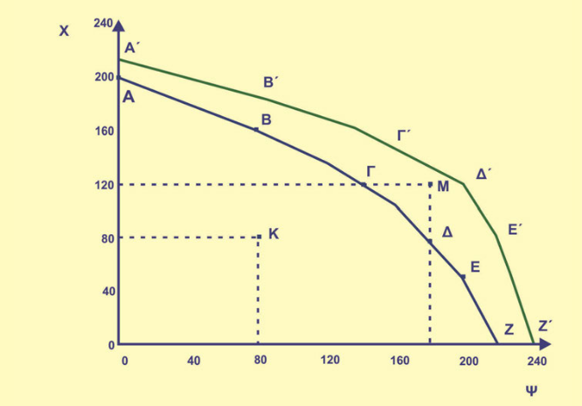
Κ: ανέφικτος συνδυασμός
Γ: μέγιστος συνδυασμός
Μ: ανέφικτος συνδυασμός
Ο Μ θα γίνει εφικτός:
Αν αυξηθούν αρκετά οι ποσότητες των παραγωγικών συντελεστών της οικονομίας
αν βελτιωθεί αρκετά η τεχνολογία της παραγωγής ή αν υπάρξει συνδυασμός των δύο
Μέγιστοι Παραγωγικοί Συνδυασμοί | Ποσότητα Παραγωγής Αγαθού Χ | Ποσότητα Παραγωγής Αγαθού Ψ
Α | 200 | 0
Β | 160 | 80
Γ | 120 | 140
Δ | 80 | 180
Ε | 40 | 210
Ζ | 0 | 220
Μετατόπιση ΚΠΔ προς τα δεξιά

Slide 43
iv. Η Έννοια του Κόστους
Πραγματική έννοια του κόστους
  παραγωγή κάποιου αγαθού σημαίνει και θυσία των άλλων που θα μπορούσαν να παραχθούν με τους ίδιους παραγωγικούς συντελεστές
πραγματικό κόστος ενός αγαθού είναι τα άλλα αγαθά που θυσιάστηκαν για την παραγωγή του

Slide 44
Πραγματικό Κόστος ή Κόστος Ευκαιρίας ή Εναλλακτικό Κόστος
Κάθε άνθρωπος έχει στη διάθεσή του 24 ώρες την ημέρα.
Οι δραστηριότητες που μπορεί να αναπτύξει κάθε ημέρα είναι περιορισμένες από τη διάρκεια της μέρας
Αν το άτομο αποφασίσει να πάει στον κινηματογράφο για 3 ώρες, είναι πιθανό να αισθανθεί ορισμένη ευχαρίστηση. Ταυτόχρονα όμως υφίσταται και ένα κόστος, που δεν είναι μόνον η τιμή του εισιτηρίου, αλλά και η απώλεια της ευκαιρίας που είχε να κάνει κάτι άλλο στη διάρκεια των τριών ωρών.

Slide 45
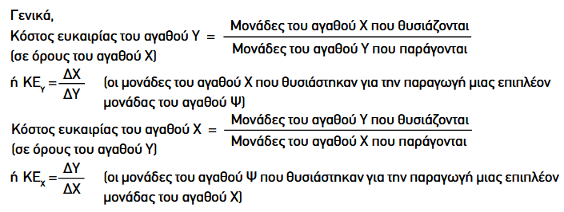
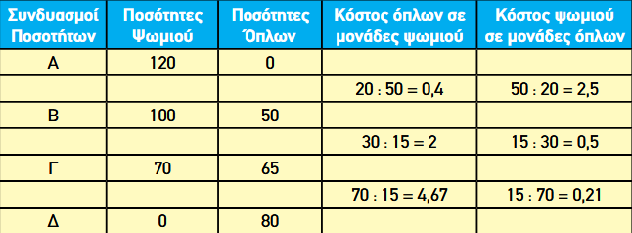
το κόστος ευκαιρίας όχι μόνο δεν είναι το ίδιο, αλλά συνήθως είναι αυξανόμενο

Slide 46
το κόστος ευκαιρίας όχι μόνο δεν είναι το ίδιο, αλλά συνήθως είναι αυξανόμενο
  Αυτό οφείλεται στο γεγονός ότι οι συντελεστές παραγωγής δεν είναι εξίσου κατάλληλοι για την παραγωγή όλων των αγαθών.
Καθώς αυξάνεται και η παραγωγή ενός αγαθού (π.χ. όπλων), αποσπώνται από την παραγωγή άλλων αγαθών (π.χ. ψωμιού) συντελεστές που είναι όλο και λιγότερο κατάλληλοι για την παραγωγή του πιο πάνω αγαθού (όπλων).
Απαιτούνται, δηλαδή, ολοένα και περισσότερες μονάδες από τα άλλα αγαθά για την παραγωγή κάθε επιπλέον μονάδας του συγκεκριμένου αγαθού, πράγμα που σημαίνει αυξανόμενο κόστος ευκαιρίας.

Slide 47
Το κατά μονάδα κόστος του ψωμιού σε όρους όπλων είναι το αντίστροφο του κατά μονάδα κόστους των όπλων σε όρους ψωμιού
Το χρηματικό κόστος δεν είναι παρά το πραγματικό ή εναλλακτικό κόστος εκφρασμένο σε χρήμα(π.χ. ευρώ).
π.χ. αν ένα ποδήλατο κοστίζει 100 ευρώ, τα ευρώ αυτά αντιπροσωπεύουν όλα τα άλλα προϊόντα που θα μπορούσαν να αγοραστούν αντί του ποδηλάτου.

Slide 48
8. Ο Καταμερισμός των έργων
Τη σύγχρονη εποχή κάθε άτομο συνήθως απασχολείται στην παραγωγή ενός μόνο προϊόντος (ή ακόμη και ενός μέρους κάποιου προϊόντος), ενώ ταυτόχρονα καταναλώνει πολλά προϊόντα, στην παραγωγή των οποίων δε συμμετέχει
Πλεονεκτήματα:
(i) Κάθε άτομο μπορεί να απασχοληθεί εκεί όπου μπορεί να αποδώσει περισσότερο αντί να κάνει ταυτόχρονα και δουλειές στις οποίες δεν είναι αποδοτικό.
(ii) Όταν ένα άτομο ασχολείται με μία μόνο εργασία, αναπτύσσει σιγά σιγά μεγάλη δεξιοτεχνία και ικανότητα στην εργασία αυτή και αυξάνει την απόδοσή του.

Slide 49
8. Ο Καταμερισμός των έργων
(iii) Η μεγάλη εξειδίκευση οδηγεί και σε διάφορες βελτιώσεις του τρόπου με τον οποίο γίνεται η παραγωγή, δηλαδή σε διάφορες εφευρέσεις, και αυτό έχει ως αποτέλεσμα την αύξηση της παραγωγής
Μειονέκτημα:
η μεγάλη εξειδίκευση των ανθρώπων σε μία δραστηριότητα που συχνά είναι πολύ περιορισμένη, μετατρέπει την εργασία σε ανιαρή απασχόληση

Slide 50
9. Το Χρήμα
Χρήμα, δηλαδή, είναι οτιδήποτε η κοινωνία αποδέχεται ως γενικό μέσο ανταλλαγής
Κάθε αντικείμενο που είναι γενικά αποδεκτό ως μέσο συναλλαγής των αγαθών επέχει θέση χρήματος.
Με τη χρησιμοποίηση του χρήματος η ανταλλαγή χωρίζεται σε δύο πράξεις:
  μια πώληση
  μια αγορά
Σε κάθε μεταβίβαση προϊόντος, σε αγορά ή πώληση, αντιστοιχεί μια αντίθετη μεταβίβαση χρήματος.
η κυκλοφορία των προϊόντων μέσα στο οικονομικό σύστημα συνοδεύεται από μια αντίθετη σε κατεύθυνση κυκλοφορία χρήματος

Slide 51
10. Το Οικονομικό Κύκλωμα
Το σύνολο των σχέσεων που δημιουργούνται μεταξύ των βασικών μονάδων ενός οικονομικού συστήματος
Στην απλούστερη μορφή του, το οικονομικό κύκλωμα:
  περιλαμβάνει τις σχέσεις μεταξύ επιχειρήσεων, νοικοκυριών και κράτους
  δείχνει τις ροές αγαθών, παραγωγικών συντελεστών και χρήματος που παρατηρούνται στην οικονομία

Slide 52
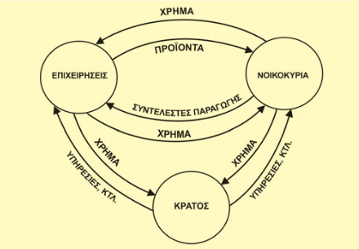
10. Το Οικονομικό Κύκλωμα
Μεταξύ επιχειρήσεων και νοικοκυριών υπάρχουν δύο
αντίθετες ροές:
  Τα προϊόντα που παράγονται από τις επιχειρήσεις ρέουν προς τα νοικοκυριά όπου και καταναλίσκονται
  Οι παραγωγικοί συντελεστές που κατέχουν τα νοικοκυριά ρέουν προς τις επιχειρήσεις όπου μετατρέπονται σε προϊόντα.
Για καθεμία από τις ροές αυτές υπάρχει μια αντίθετη ροή χρήματος
Το Κράτος εμφανίζεται να δημιουργεί ροές και με τις επιχειρήσεις και με τα νοικοκυριά προς τα οποία προσφέρει υπηρεσίες και υλικά αγαθά και από τα οποία εισπράττει χρηματικά ποσά.

Slide 53
10. Το Οικονομικό Κύκλωμα
Οι ροές είναι συνεχείς, δηλαδή συμβαίνουν σε κάθε χρονική στιγμή
Οι ροές αυτές δεν έχουν πάντοτε το ίδιο μέγεθος, δηλαδή ο όγκος των συναλλαγών μπορεί να μεταβάλλεται, καθώς η παραγωγική δραστηριότητα αυξάνεται ή μειώνεται.

Slide 54
11. Η Αβεβαιότητα στην Οικονομική Ζωή
Σε όλα τα οικονομούντα άτομα υπάρχει ένα σημαντικό στοιχείο αβεβαιότητας σχετικά με το αποτέλεσμα των ενεργειών τους.
Κατά συνέπεια, η λήψη των αποφάσεών τους δε βασίζεται στη βεβαιότητα του αποτελέσματος, αλλά στις προσδοκίες που τα άτομα διαμορφώνουν για τα αποτελέσματα των πράξεών του

Slide 55
12. Οι Πληροφορίες
Υποθέσεις:
Τα οικονομούντα άτομα, δηλ. τα νοικοκυριά και οι επιχειρήσεις,έχουν πλήρη γνώση των δεδομένων που επικρατούν
  Για παράδειγμα, υποθέτουμε ότι ένας εργαζόμενος γνωρίζει τους μισθούς που προσφέρουν όλοι οι εργοδότες και μπορεί να επιλέξει τον εργοδότη που προσφέρει το μεγαλύτερο μισθό.
  Ακόμη γνωρίζει αν υπάρχουν άλλες διαθέσιμες θέσεις εργασίας στις οποίες θα μπορούσε να απασχοληθεί.
Οι επιχειρηματίες γνωρίζουν τις τιμές των παραγωγικών συντελεστών και την κατάσταση των αγορών
Οι καταναλωτές γνωρίζουν τις τιμές των προϊόντων που προσφέρονται στην αγορά

